Slide 1
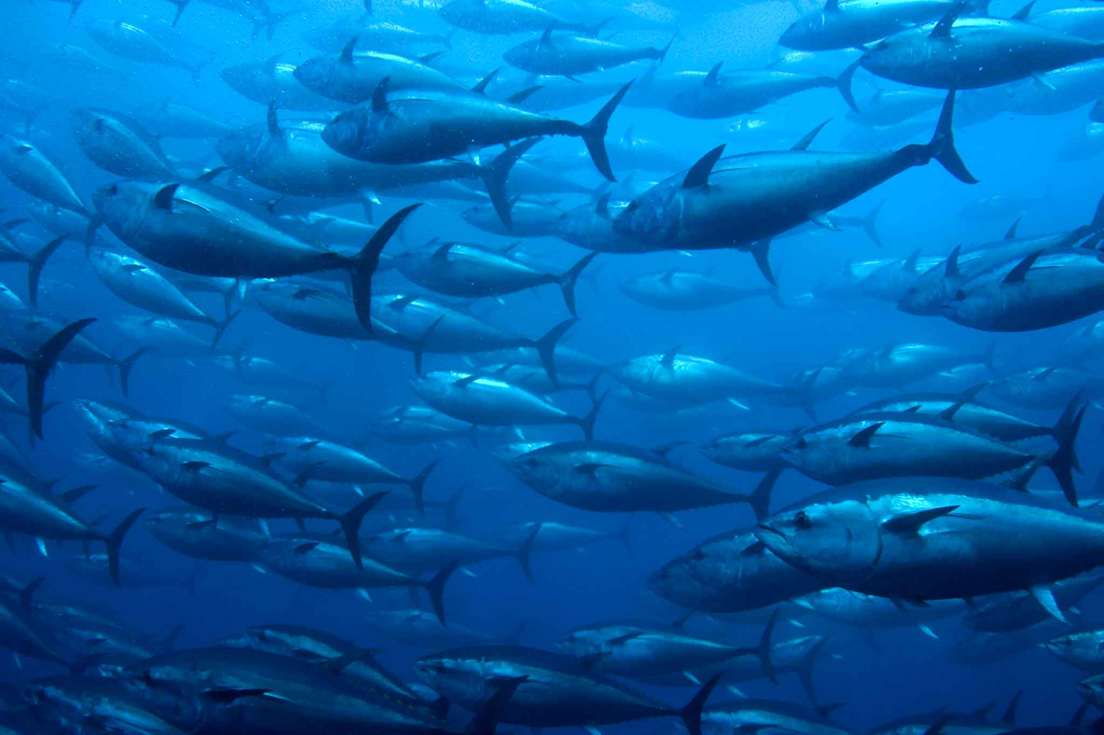
Zoologia Applicata
Anno accademico 2021-2022
Pesca Marittima II Parte

Slide 2
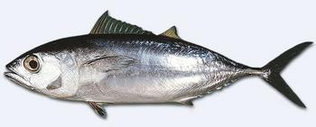
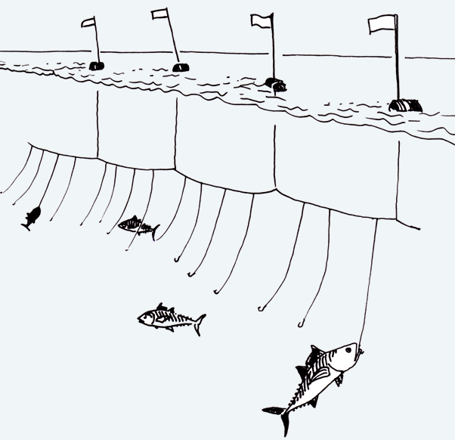
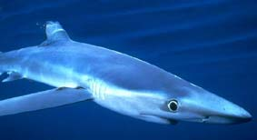
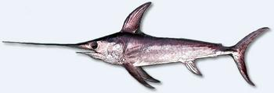
La pesca con i palangari
Palangari di superficie
I palangari sono attrezzi che impiegano simultaneamente più ami (anche 15.000). Sono costituiti da un cavo principale chiamato trave, lungo anche diversi chilometri. I braccioli (fili di nylon) con gli ami sono fissati al trave a distanza regolare. I palangari per i grandi pelagici sono impiegati dalle marinerie delle isole e nel Tirreno meridionale specialmente con natanti classificati come polivalenti, che arrivano anche a 100-120 tonnellate di stazza lorda e vengono seguiti con i satelliti o con i radar. Con i palangari pelagici si catturano tonni, pesci spada e verdesche.
Specie bersaglio
Pesce spada 45%
Tonno alalunga 20%
Tonni rossi 18%
Tonno Thunnus thynnus
(Linneo, 1758)
Pesce Spada
Xiphias gladius
(Linneo, 1758)
Verdesca
Prionace glauca (Linnaeus, 1758)

Slide 3
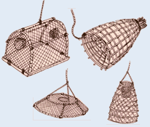
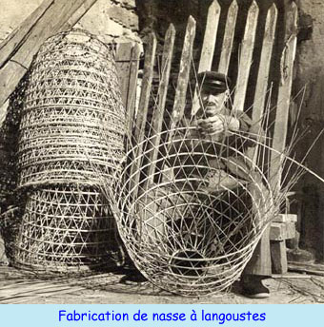
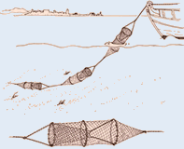
La piccola pesca costiera
La Piccola Pesca costiera
Nasse
La piccola pesca è per definizione quella effettuata dalle imbarcazioni non superiori alle 10 tonnellate di stazza lorda. Le dimensioni del natante permettono di essere operativi con costi di investimento e di esercizio contenuti. Inoltre, l'impossibilità di spingersi oltre le 20 miglia dalla costa fa sì che le capacità di pesca, di lavorazione, conservazione e stivaggio del prodotto non siano neanche lontanamente paragonabili e a quelle delle grandi barche. In Italia questa parte della flotta è però di tutto rilievo. Si contano infatti 8.680 imbarcazioni di piccola pesca (1997), che rappresentano oltre il 53% della flottiglia nazionale. La piccola pesca è particolarmente presente nel Mar Tirreno con 2.083 natanti e in Adriatico con 1.640 barche. Gli attrezzi impiegati dalla piccola pesca sono soprattutto: nasse, palangari, reti da posta.
Le nasse sono trappole che vengono posizionate sul fondale. Al loro interno vengono generalmente poste delle esche per attirare pesci, molluschi e crostacei. Possono essere realizzate con vimini o reti montate su intelaiature rigide, in legno o ferro oppure in materiale plastico. La bocca di ingresso, a forma di imbuto, è generalmente fatta a mano, in rete o in fil di ferro. Con le nasse si catturano seppie, polpi, aragoste, granchi, gamberi. Un particolare tipo di nassa è il bertovello usato principalmente per le seppie e le anguille.
Bertovello

Slide 4
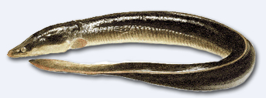
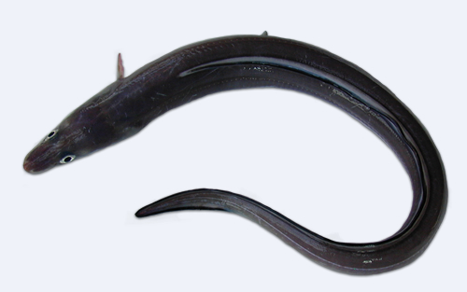
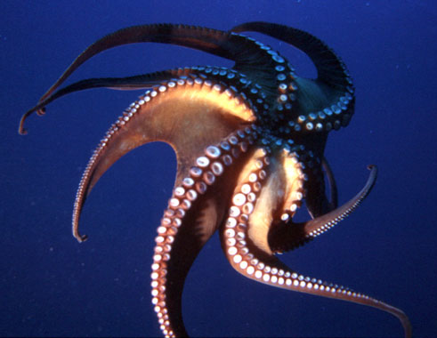
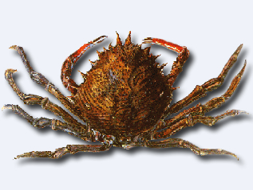
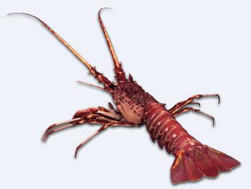
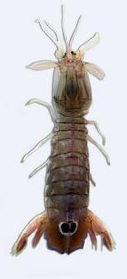
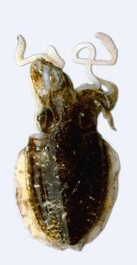
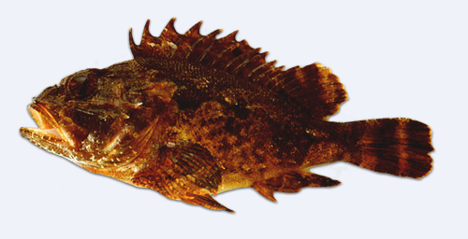
Anguilla
Anguilla anguilla (Linneo, 1758)
Nasse
Le principali specie catturabili con questo tipo di pesca sono:
Grongo
Conger conger (Linneo, 1758)
Mazzancolla
Penaeus kerathurus (Forskal)
Granceola
Maja squinado (Herbst)
Polpo
Octopus vulgaris (Cuvier, 1798)
Murena
Murena helena
Aragosta
Palinurus elephas
(Fabricius, 1787)
Specie bersaglio
Polpi 45%
Seppie 18%
Mazzancolle 9%
Murene 9%
Pannocchie 4%
Scorfani 3%
Altre specie 11%
Pannocchia
Squilla mantis (Linneo)
Seppia
Sepia officinalis (Linneo, 1758)
Scorfano nero
Scorpena porcus (Linneo, 1758)

Slide 5
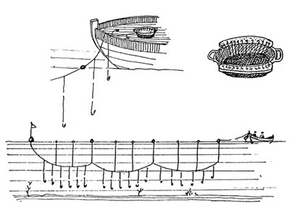
La piccola pesca costiera
Palangari di fondo
Diversi metodi di messa in opera dei palamiti
I palangari sono attrezzi che impiegano simultaneamente più ami. Sono costituiti da un cavo principale chiamato trave, lungo anche diverse centinaia di metri. Si distinguono due tipi di palangari: quello da fondo e quello pelagico. I palangari sono uno degli attrezzi della piccola pesca (soprattutto quelli di fondo). E' quindi impiegato in tutte le marinerie italiane, principalmente in Adriatico e Tirreno per la cattura di naselli, cernie, gronghi, murene, pagelli, rombi, rane pescatrici, razze, palombi e saraghi.
I palangari sono contenuto in un recipiente (coffa) in cui è sistemata la lenza madre (trave) su cui sono collegati i braccioli e gli ami.

Slide 6
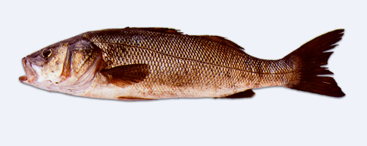
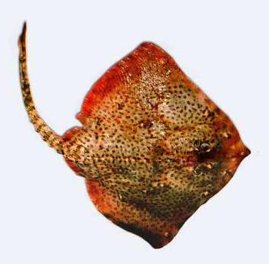
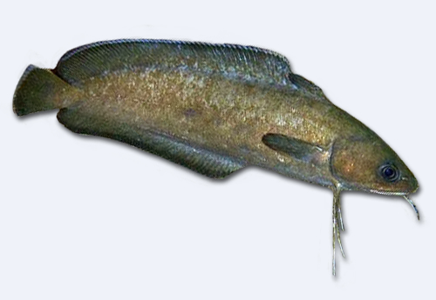
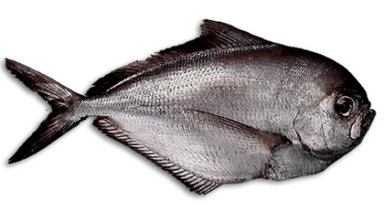
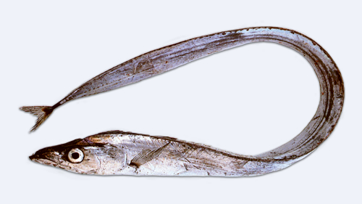
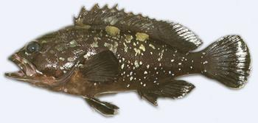
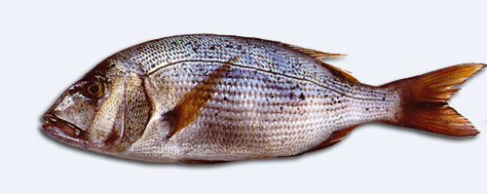
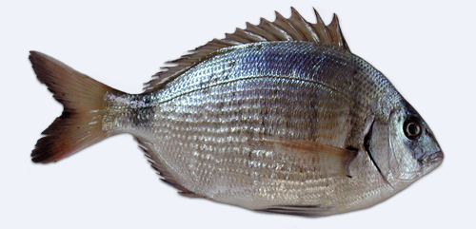
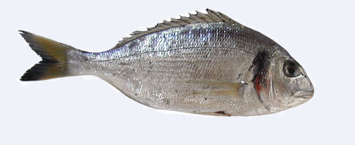
Razza
Raja clavata (Linneo)
Palangari
Le principali specie catturabili con
questo tipo di pesca sono:
Spigola
Dicentrarchus labrax (Linneo, 1758)
Grongo
Conger conger (Linneo, 1758)
Musdea
Phycis phycis (Linneo)
Nasello
Merluccius merluccius (Linneo)
Pesce castagna
Brama brama
Cernia
Epinephalus guaza (Linneo, 1758)
Pesce Sciabola
Lepidopus caudatus (Euphrasen, 1788)
Specie bersaglio
Merluzzi o naselli 29%
Pesce sciabola 17%
Saraghi 17%
Pesce castagna 11%
Dentici 4%
Orate, Gronghi,
Pagelli, Caponi, Pagri,
Spigole 2%
Musdea 1%
Altre specie 10%
Dentice
Dentex dentex (Linneo, 1758)
Orata
Sparus aurata
(Linneo, 1758)
Sarago
Diplodus vulgaris (Geoffroy, 1817)

Slide 7
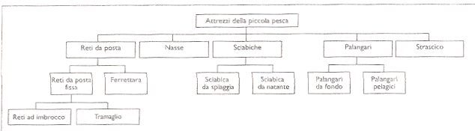
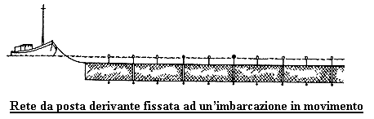
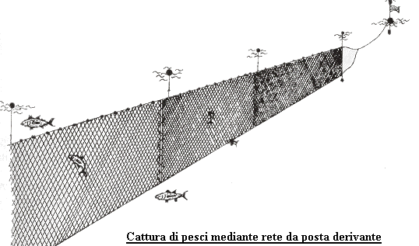
La piccola pesca costiera
Reti da posta
Le reti da posta vengono lasciate in mare in attesa che il pesce vi rimanga impigliato e sono distinte in fisse e ferrettare. Le modalità di cattura si basano sul comportamento dei pesci che, generalmente, tendono a penetrare con la testa nella maglia e vi rimangono impigliati. Le reti da posta fissa sono uno dei tradizionali strumenti della piccola pesca e sono quindi impiegate in tutti i mari italiani, principalmente in Sicilia, Adriatico e Tirreno. Le reti ferrettare trovano impiego soprattutto nel litorale ligure, in medio, basso Tirreno. Con le reti fisse vengono catturati soprattutto cefali, orate, spigole, aragoste, pannocchie e seppie. Con la ferrettara si cattura soprattutto pesce pelagico: acciughe, sgombri, cefali, tombarelli e palamiti.

Slide 8
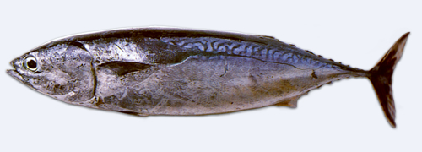
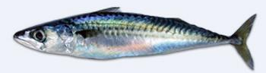
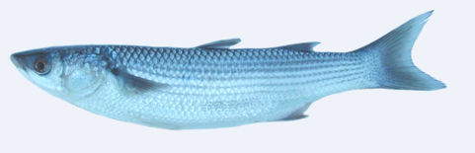
La piccola pesca costiera
Rete da Posta – Ferrettare o derivanti
Le principali specie catturabili con
questo tipo di pesca sono:
Tombarello
Auxis rochei (Risso, 1810)
Sgombro
Scomber scombrus (Linneo, 1758)
Alice
Engraulis encrasicholus (Linneo,1758)
Cefalo
Mugil cephalus (Linneo, 1758)
Menaida
Rete alla deriva, formata da più pezzi quadrati, riuniti in fila in modo da formare un grande rettangolo. Ha maglie di circa cm. 2 di lato, è alta 12-20 m., e viene immersa verticalmente: non dovendo toccare il fondo, è fornita di pochi piombi nel lato inferiore, e di molti sugheri nel lato superiore. E' adoperata per la pesca delle alici. Tipica pesca artigianale.
Palamita
Sarda sarda (Bloch, 1793)

Slide 9
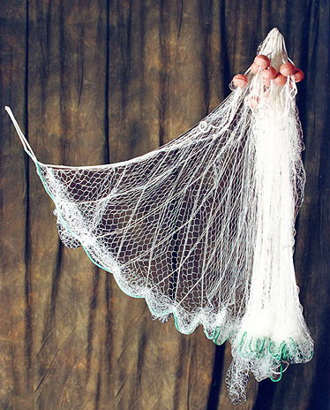
La piccola pesca costiera
Reti da posta - Fisse
Tramaglio
Triplice rete, costituita da una rete mediana a maglie sottili di mm. 12 e di due esterne a maglia molto più rada di cm. 7-8, che ha grande estensione in lunghezza e piccola in altezza. Si tende verticalmente e generalmente a fondo, per mezzo di piombi al lato inferiore e di sugheri al lato superiore. Il pesce, se piccolo, investendo la maglia della rete di mezzo, vi resta preso; se grosso, urtando in essa, porta la rete fitta attraverso il vuoto della maglia della rete più rada, e vi resta preso come in una borsa. Il tramaglio è perciò una rete da insacco, rispetto alle reti da imbrocco, come la menaida. Il tramaglio si stende tra gli scogli, nelle zone di transizione.

Slide 10
Messa in opera delle reti da posta fisse
A – Imbrocco
B - Tramaglio
C – Incastellata
o combinata

Slide 11
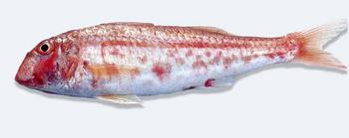
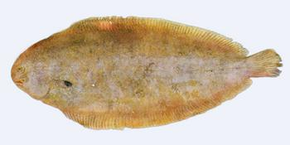
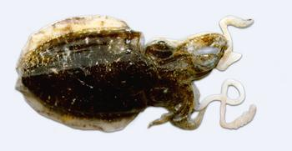
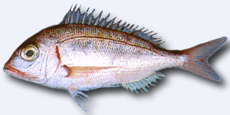
Reti da posta fisse
Le principali specie catturabili con
questo tipo di pesca sono:
Sogliola
Solea vulgaris (Quensel, 1806)
Triglia di Scoglio
Mullus surmuletus (Linneo)
Nasello
Merluccius merluccius (Linneo)
Pagello o Fragolino
Pagellus erythrinus (Linneo, 1758)
Polpo
Octopus vulgaris (Cuvier, 1798)
Seppia
Sepia officinalis (Linneo, 1758)
Coccio o Capone
Aspitrigla cuculus (Linneo, 1758)
Scorfano nero
Scorpena porcus (Linneo, 1758)
Sarago
Diplodus vulgaris (Geoffroy, 1817)

Slide 12
La piccola pesca costiera
Reti da posta – fisse
Specie bersaglio - Incastellata
Seppie, Naselli 12%
Scorfani,Triglie 10%
Polpi 8%
Saraghi 7%
Palamite, Marmore 5%
Boghe 4%
Orate, Musdea 3%
Sgombri, Pagelli, Bisi 2%
Altre specie 15%
Le principali specie catturabili con questo tipo di pesca sono:
Specie bersaglio - Imbrocco
Naselli 35%
Triglie 8%
Caponi,Cocci,Galinelle 6%
Sogliole, Pagelli 5%
Pannocchie, Suri, Scorfani,
Boghe, Saraghi 4%
Mendola, zerri, Seppie 3%
Altre specie 16%
La stazza è una misura del volume di una imbarcazione.
In origine il termine era riferito ad una tassa, Tonnage o Poundage, imposta dalla corona inglese nel XIV secolo ai carichi di barili di vino importati in Inghilterra dalla Spagna e dal Portogallo
Il termine stazza oggi viene spesso usato in ambiti diversi per indicare misure differenti.
Stazza lorda: comprende tutti i volumi interni della nave, compresi gli spazi della sala macchine, dei serbatoi carburante, le zone riservate all'equipaggio. Si misura partendo dalla superficie esterna delle paratie.
Stazza netta: è data dal totale dei volumi adibiti al trasporto del carico pagante. Non comprende quindi la parte di impianti e di servizi della nave, e si misura dalla superficie interna dei vani.
L’unità di misura della stazza è la tonnellata.
Specie bersaglio - Tramaglio
Triglie 19%
Scorfani 16%
Seppie 15%
Polpi 9%
Naselli 7%
Saraghi 4%
Aragoste 3%
Caponi,Cocci,Galinelle 3%
Sogliole 2%
Altre specie 22%

Slide 13
Testi consigliati…….
Cataudella S. e Carrada G.C.: “Un mare di risorse”, Uniprom, Roma.

